Slide 1
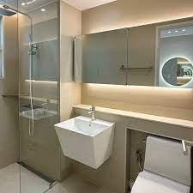
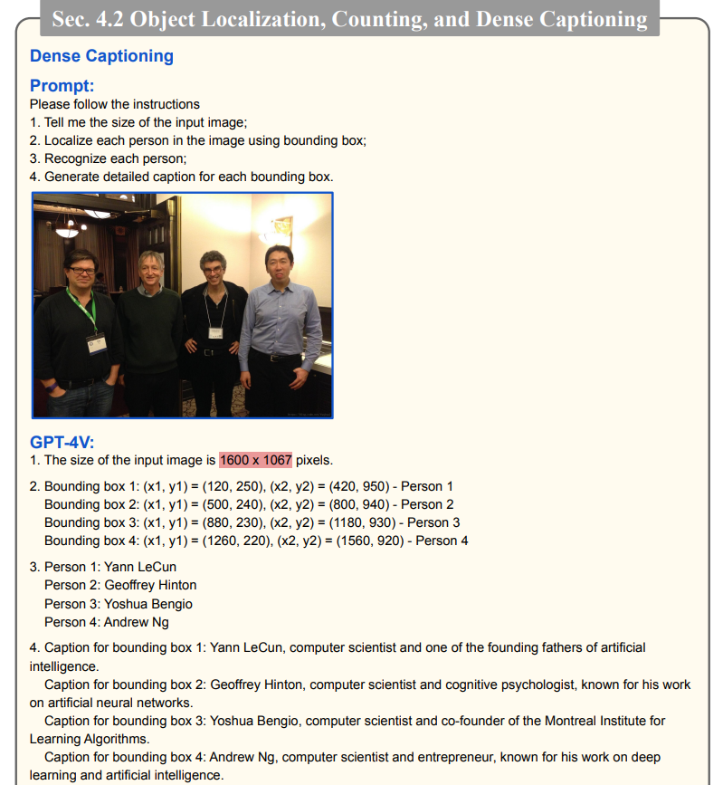
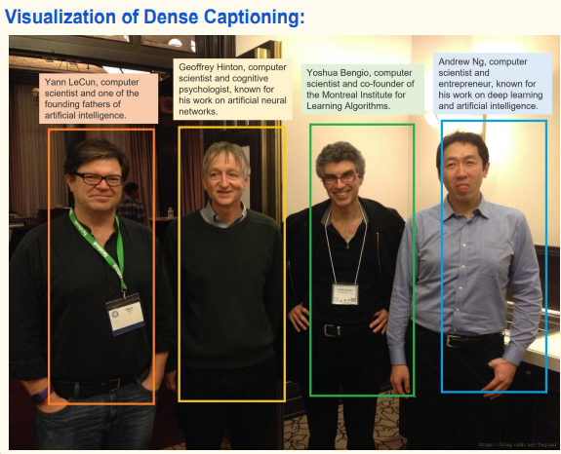
VLM
- Grounding 가능
- Few-shot 성능 좋음(Object별 Subtask 추론)
Task 1
Task 2
- Object 별 수행해야 하는 Task
- Subtask 는 정해져 있음
- Object Subtask를 선택 하기만 하면 됨
- JSON 형태 맞추기
Task 1
Task 2
VLM
(GPT-4V)
- Grounding 정보
Task 1
Task 2
Task 1
Task 2
“The Dawn of LMMs: Preliminary Explorations with GPT-4V(ision)”

Slide 2
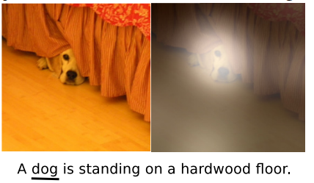
VLM
- Grounding 불가능 ➔ Heat Map으로 대체
- Few-shot 성능 좋음(Object별 Subtask 추론)
Task 1
Task 2
- Object 별 수행해야 하는 Task
- Subtask 는 정해져 있음
- Object Subtask를 선택 하기만 하면 됨
- JSON 형태 맞추기
Task 1
Task 2
VLM
-연속적인 형태의 Map이 있다면 구체적인 형태는 모르지만 대략적인 형태는 구할 수 있을 듯
Heat Map
Task 1
Task 2
Task 1
Task 2
- VLM에서 이 Heat Map을 구할 수 있을까?
➔ VLM 에서 heat map 가능?
Object Grounding

Slide 3
VLM
- Heat Map 생성 가능
- Few-shot 성능 나쁨(추가 LLM 사용)
Task 1
Task 2
- Object 별 수행해야 하는 Task
- Subtask 는 정해져 있음
- Object Subtask를 선택 하기만 하면 됨
- JSON 형태 맞추기
All Object Condition
LLM
(GPT, LLaMA2…)
Task 1
Task 2
VLM
-연속적인 형태의 Map이 있다면 구체적인 형태는 모르지만 대략적인 형태는 구할 수 있을 듯
Heat Map
Task 1
Task 2
Task 1
Task 2
- VLM에서 이 Heat Map을 구할 수 있을까?
➔ VLM 에서 heat map 가능?
Object Grounding

Slide 4
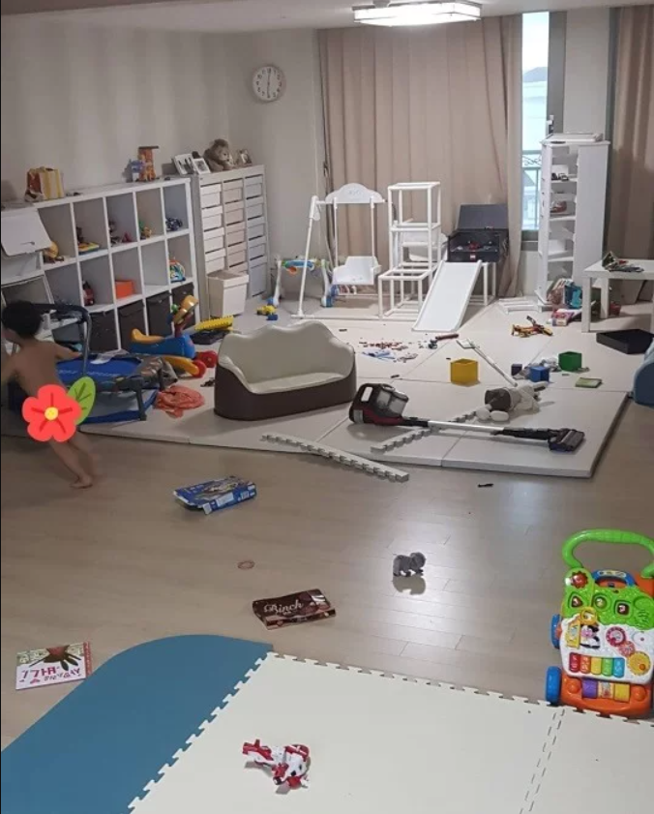
VLM
- Heat Map 생성 불가능
- Few-shot 성능 좋음(Object별 Subtask 추론)
Task 1
Task 2
VLM 성능이 좋다면 LLM(GPT)를 붙일 필요가 없다.
<Object List>
- Book
- Chair
- Doll
….
By Object
- Object 별 수행해야 하는 Task
- Subtask 는 정해져 있음
- Object Subtask를 선택 하기만 하면 됨
- JSON 형태 맞추기
Description Model
Task 1
Task 2
Detection Model
All Object Coordinate
Task 1
Task 2
Task 1
Task 2

Slide 5
VLM
- Heat Map 생성 불가능
- Few-shot 성능 나쁨(GPT로 대체)
Task 1
Task 2
<Object List>
- Book
- Chair
- Doll
….
By Object
- Object 별 수행해야 하는 Task
- Subtask 는 정해져 있음
- Object Subtask를 선택 하기만 하면 됨
- JSON 형태 맞추기
Object Condition
Description Model
LLM
(GPT, LLaMA2…)
Task 1
Task 2
Detection Model
All Object Coordinate
Task 1
Task 2
Task 1
Task 2

